Slide 1
Rolling Ball Game： Using JACK Language
組員：黃柏諭、邱睿成、鄒宗霖、李謙

Slide 2
大綱
遊戲簡介
主要程式介紹
各物件介紹

Slide 3
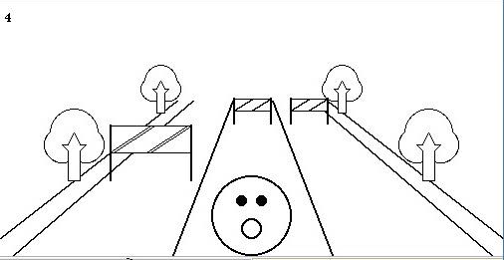
遊戲介紹：Rolling Ball

Slide 4
遊戲介紹：Rolling Ball
Main MENU：three different difficulty-level can be chosen
Game：3D-based game theme
Gameover Scene：support restart and quit function

Slide 5
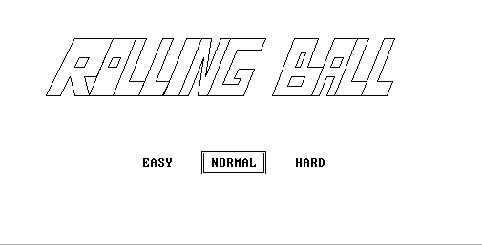
遊戲選單

Slide 6
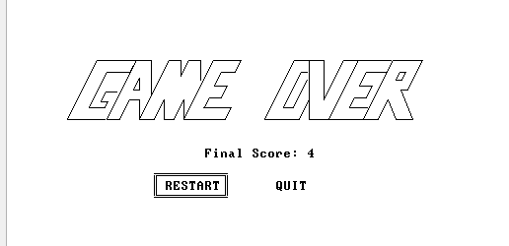
遊戲結束

Slide 7
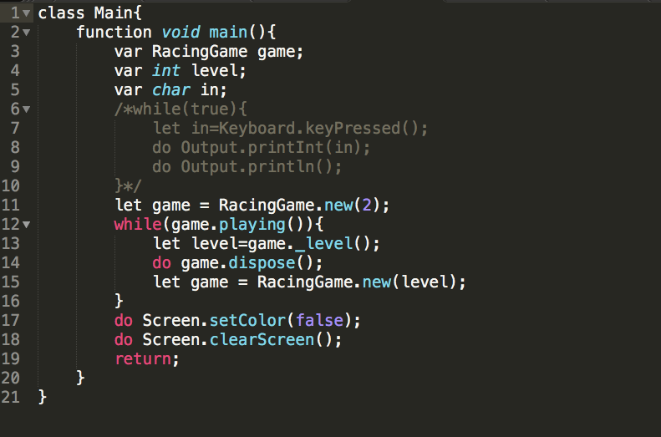
主要程式介紹：Main.jack

Slide 8
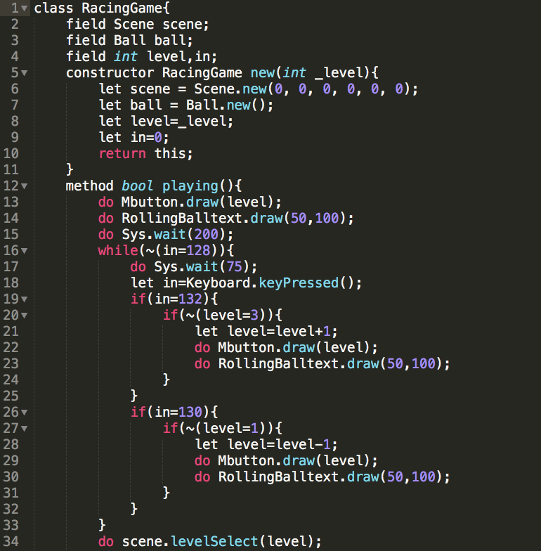
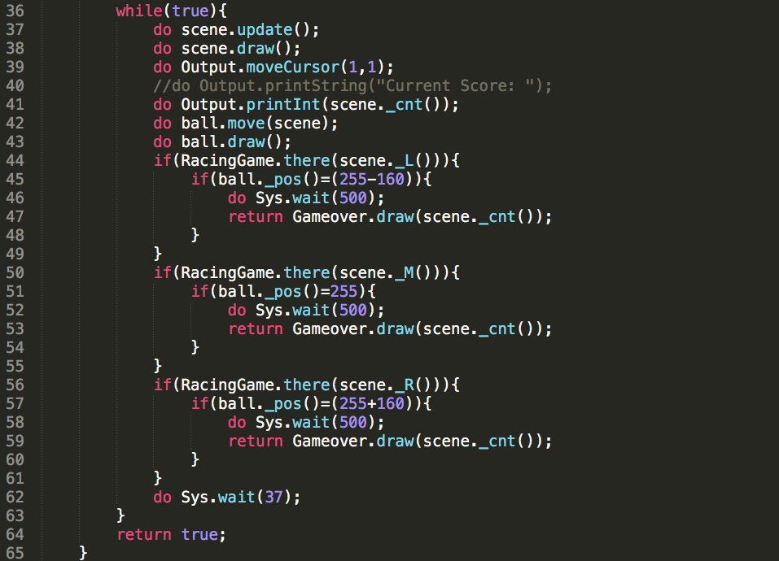
主要程式介紹： RacingGame.jack*(1)
註*：本來打算做賽車遊戲的

Slide 9
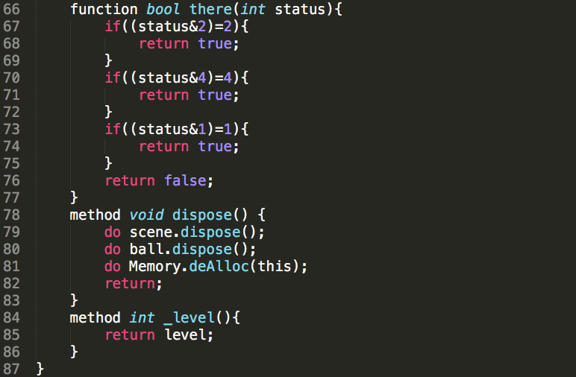
主要程式介紹： RacingGame.jack(2)

Slide 10
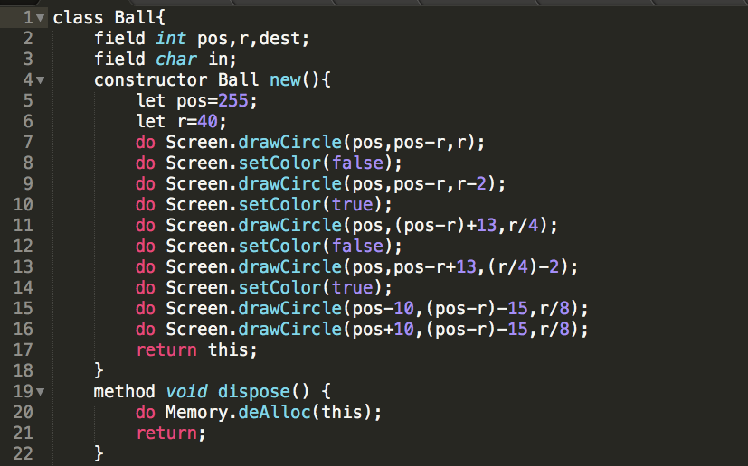
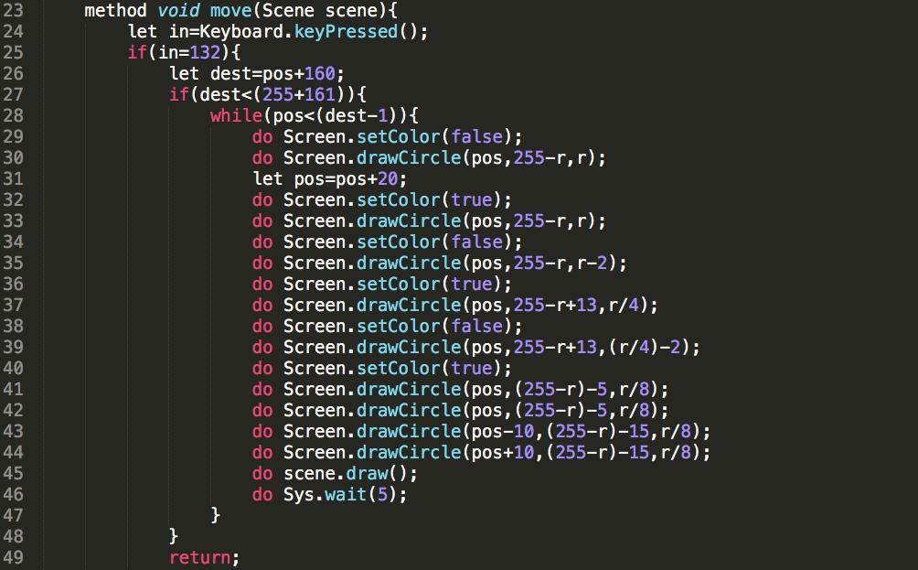
主要程式介紹： Ball.jack(1)

Slide 11
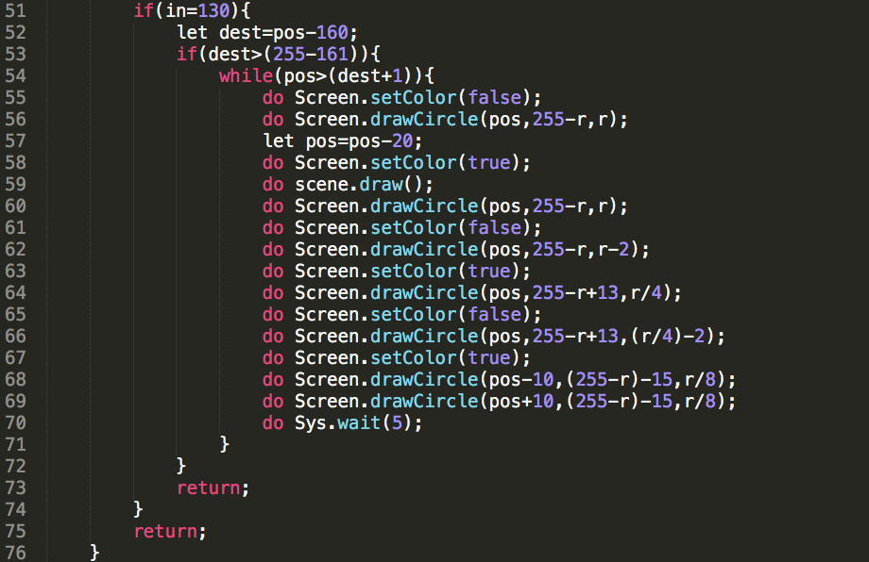
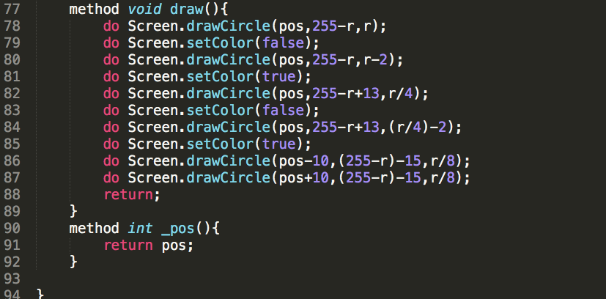
主要程式介紹： Ball.jack(2)

Slide 12
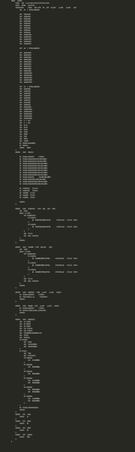
主要程式介紹：Scene.Jack
Barrier’s Position
(Manual Computation)
Draw Roads
Draw Tree and OB
Update

Slide 13
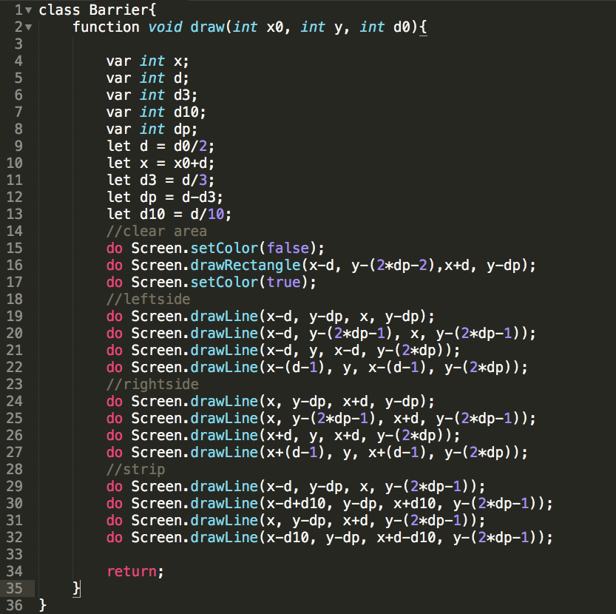
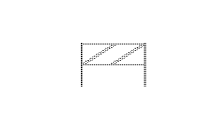
類別：Barrier

Slide 14
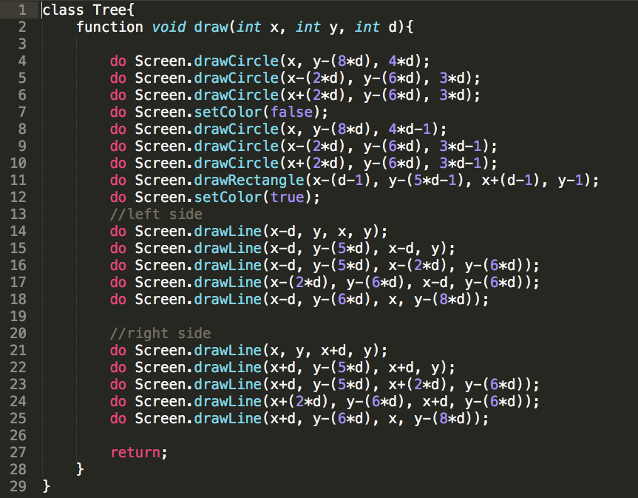

類別：Tree

Slide 15
Demo Time Enjoy!!

Slide 16
Thanks for your attention!

